Slide 1
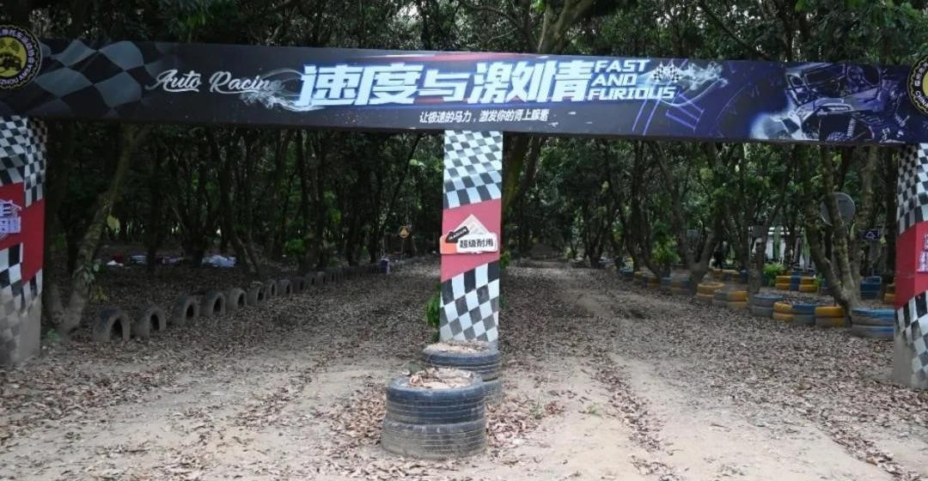
福州得闲 越野场地
福州得闲越野场地，位于福州市闽侯县荆溪镇绿洲家园内，穿梭在百亩荔枝园里的丛林赛道，可以在这里流畅自如地完成各项越野体验，赛道全长1.8公里、人工设置障碍、全封闭双车道立体交叉环形赛道。配套有露营区、水上运动、高尔夫球等娱乐项目，适合汽车的越野体验等活动。

Slide 2
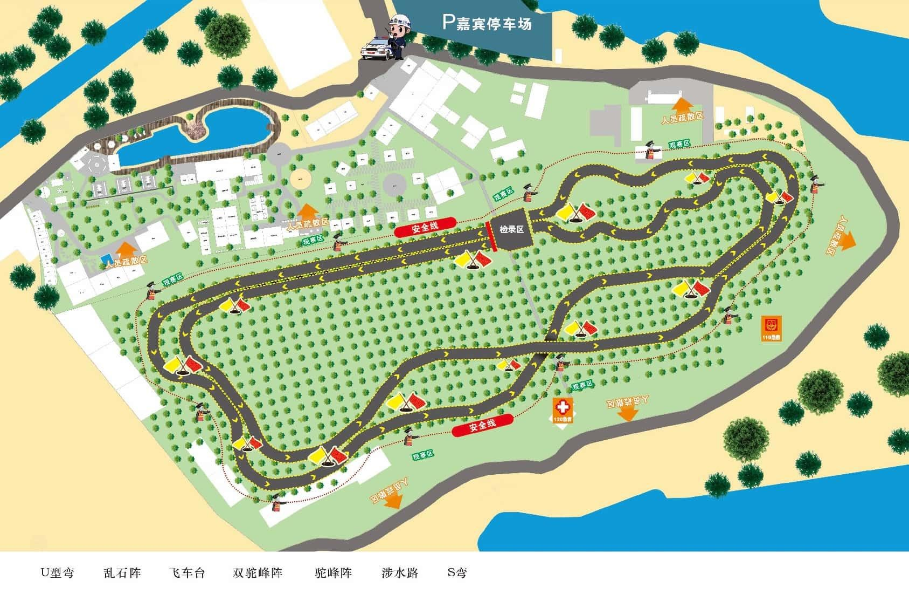
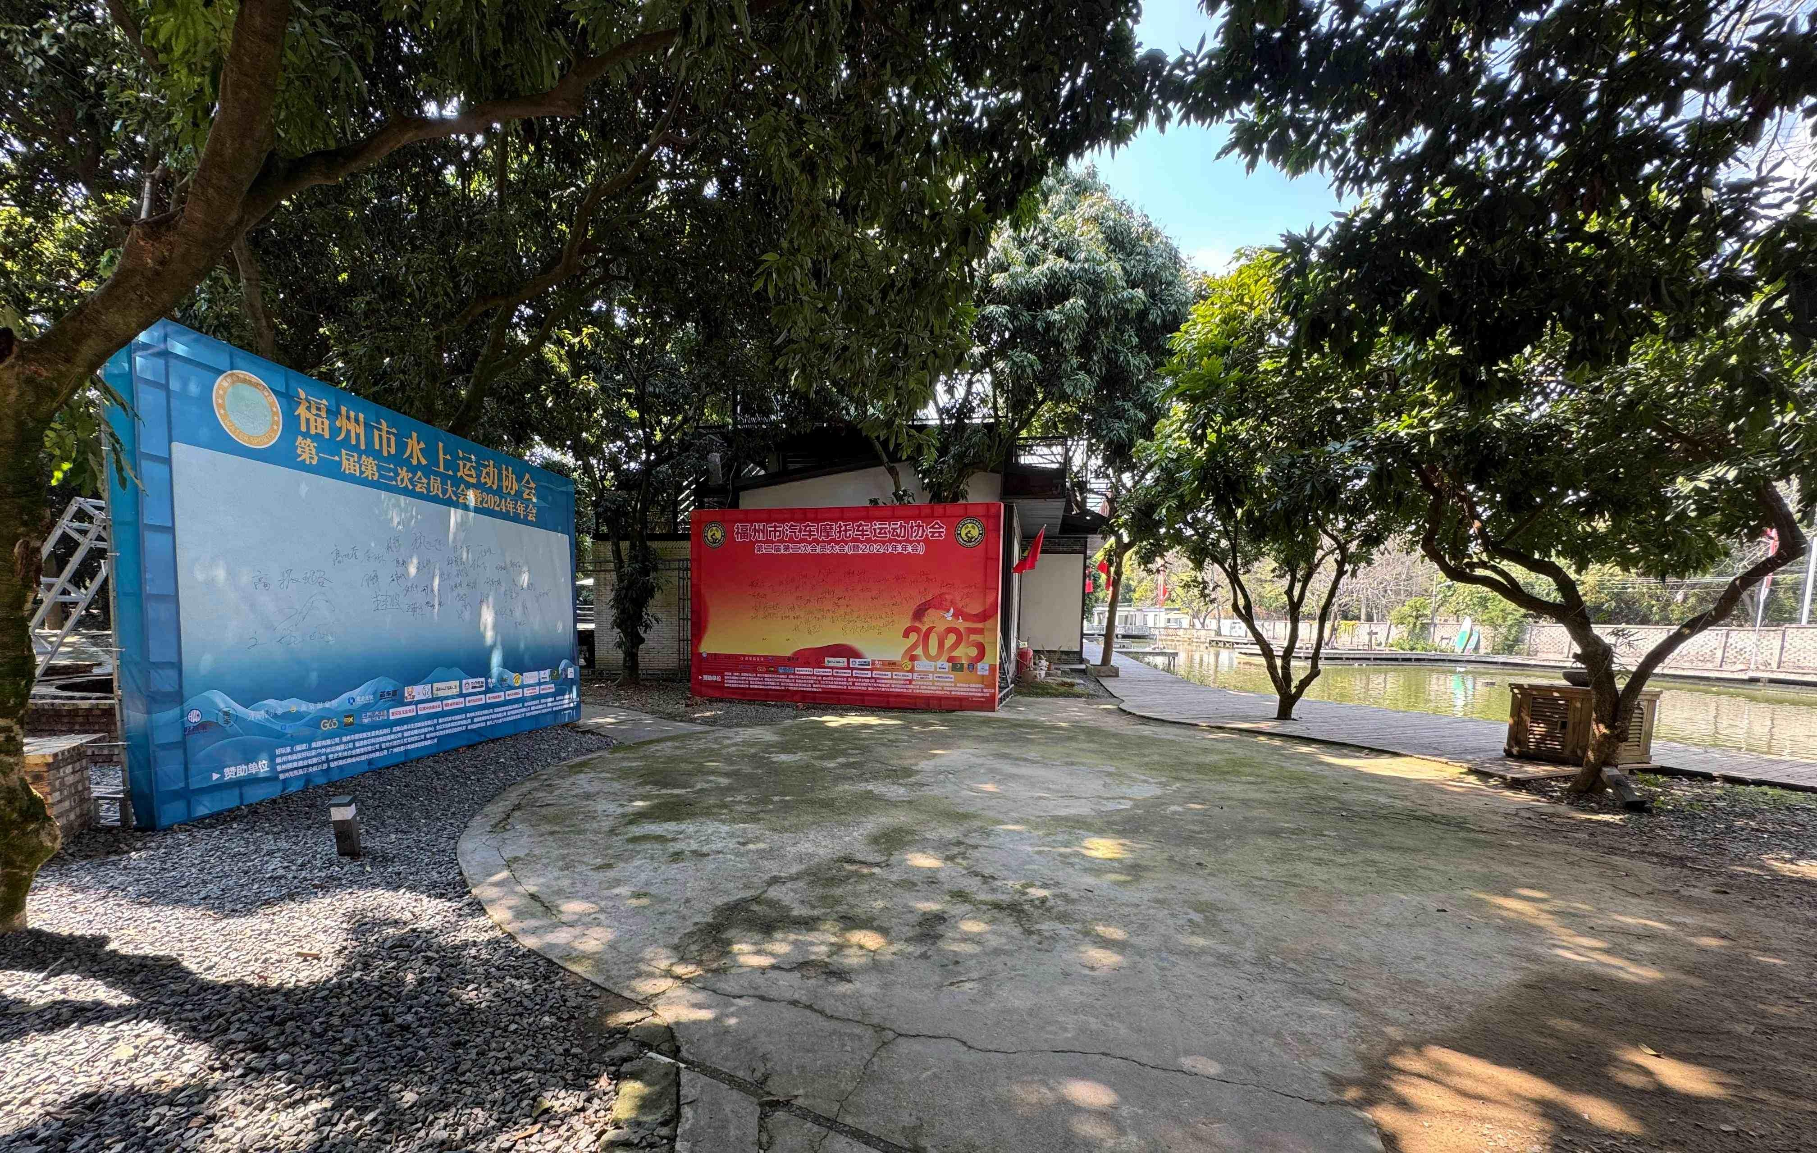
场地费用：3万/天
场地面积：设有U型湾、乱石阵、飞车台、涉水路、驼峰路、S弯等科目
供电供水：380v/80kw 方便接水
配套设施：停车位 固定洗手间 露营区 水上项目

Slide 3
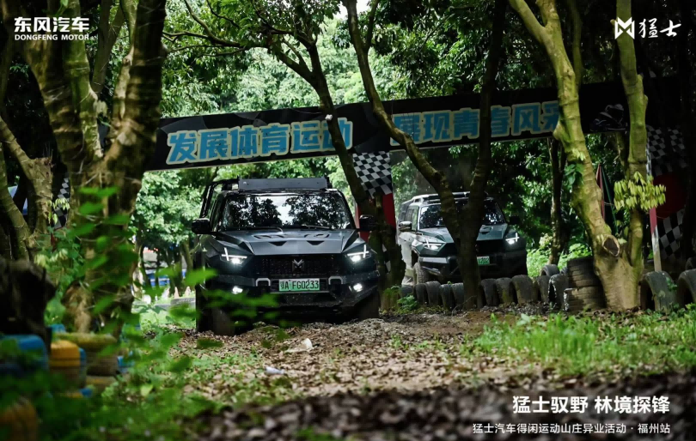
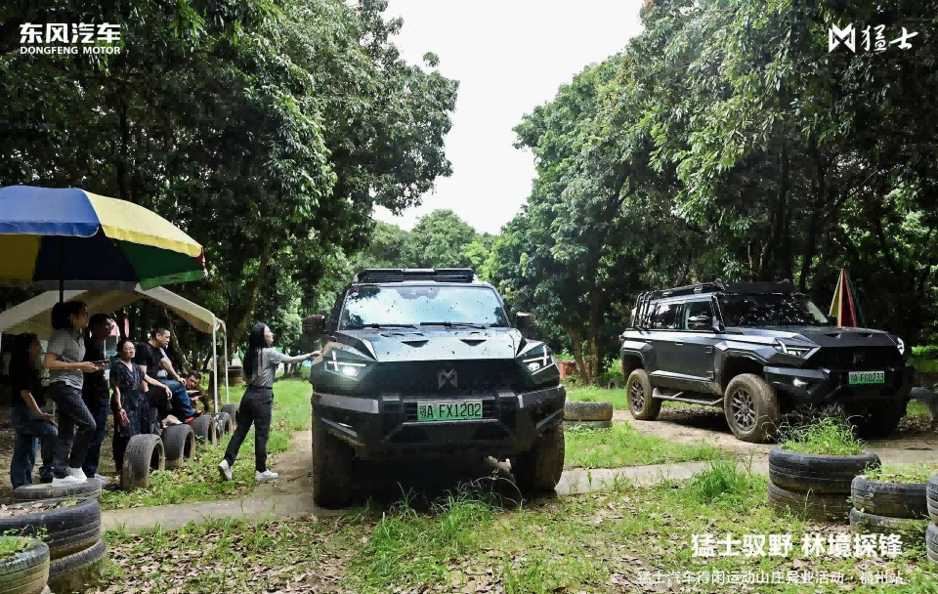
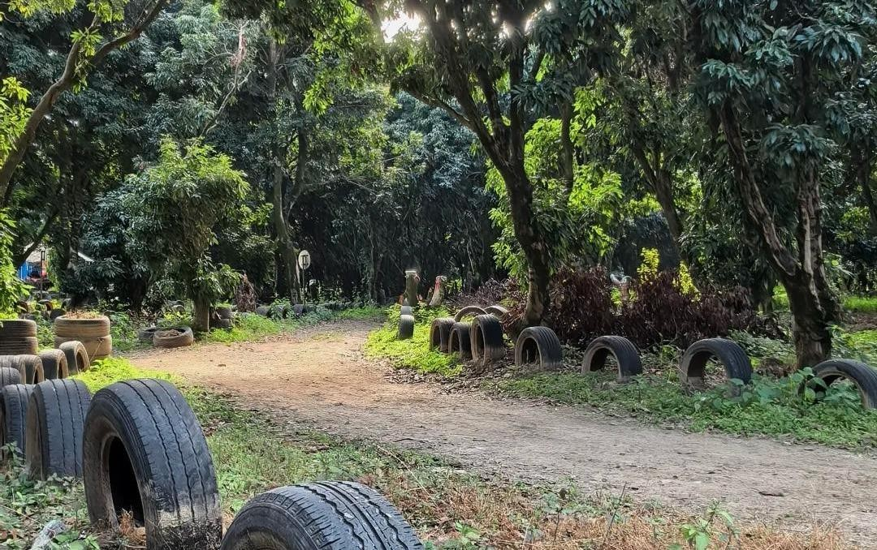
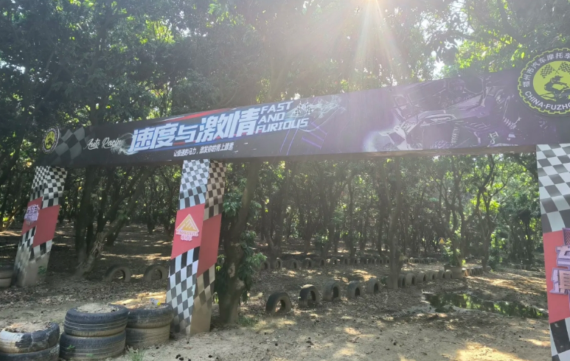
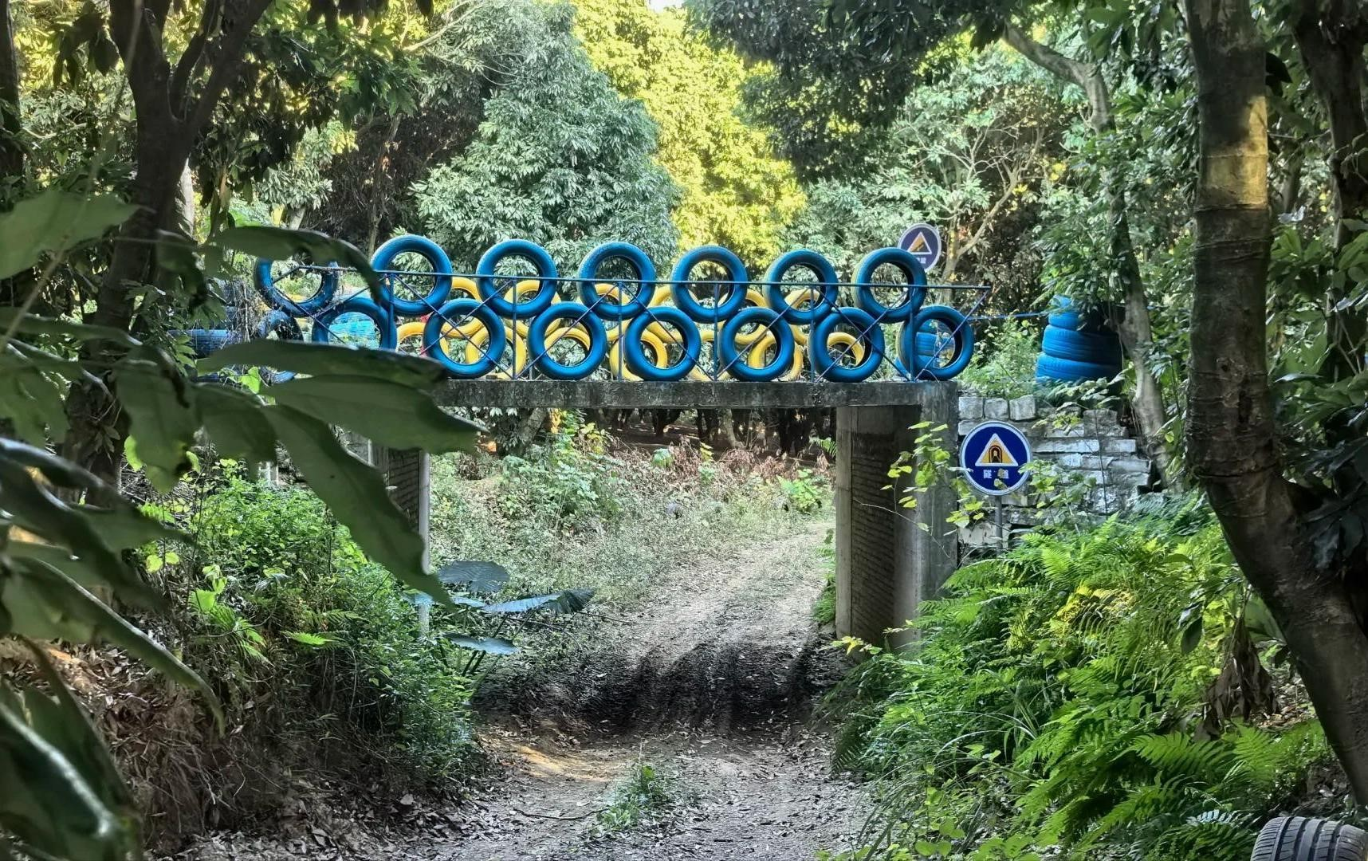
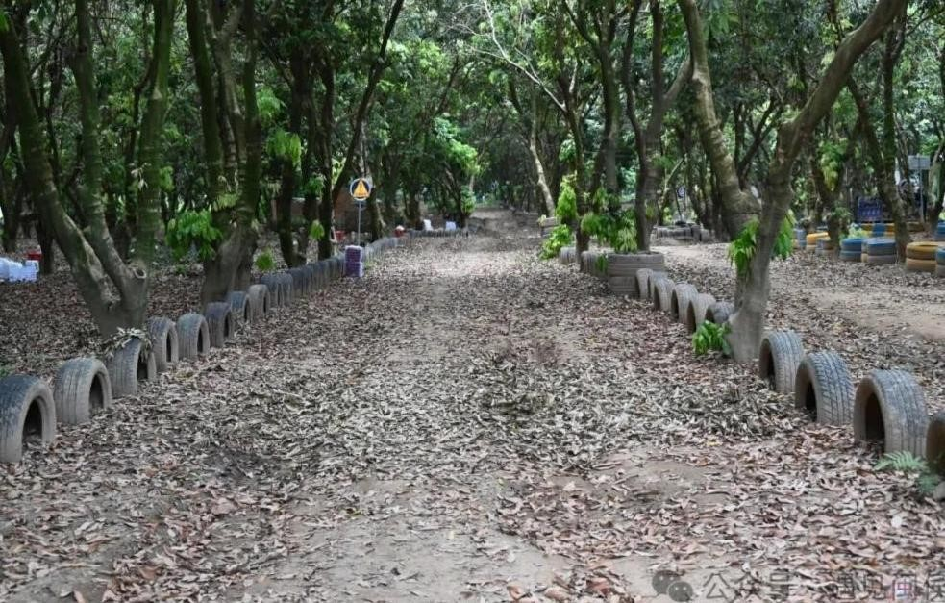
猛士917试驾活动
猛士917试驾活动
场地实景图
场地实景图
场地实景图
场地实景图

